Slide 1
Надзвичайні ситуації

Slide 2
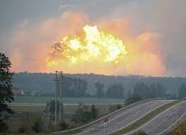
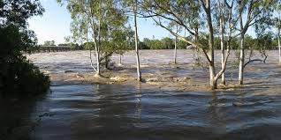
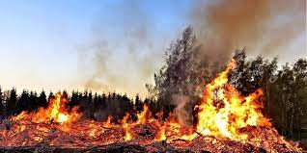
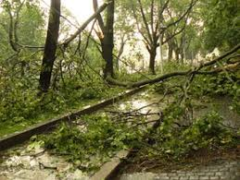
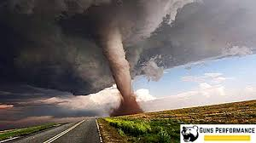
Надзвичайна ситуація (НС) — порушення нормальних умов життя і діяльності людей наоб'єкті або території, спричинене аварією, катастрофою, стихійним лихом чи іншою небезпечною подією, яка призвела або може призвести до загибелі людей та значних матеріальних втрат.

Slide 3
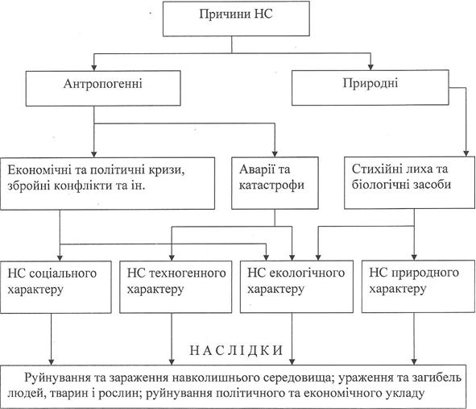

Slide 4
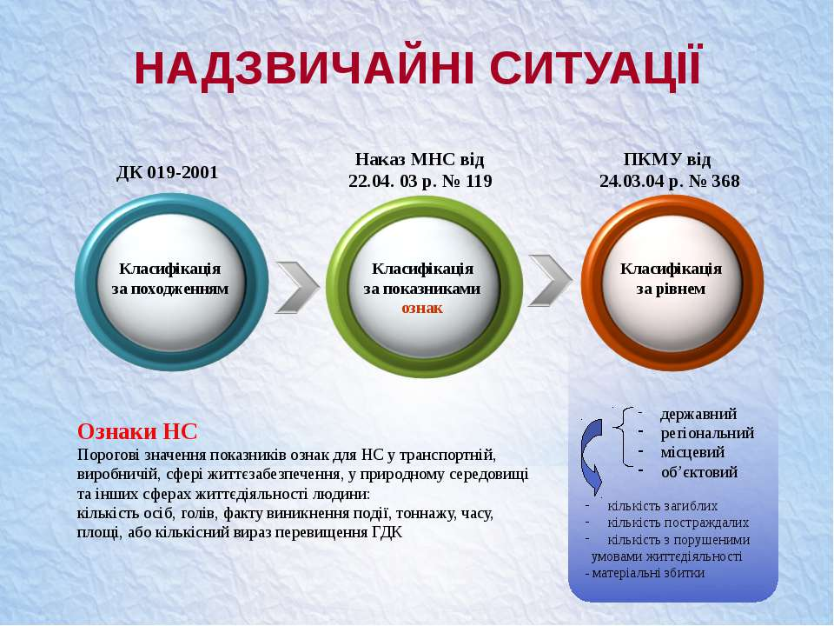

Slide 5
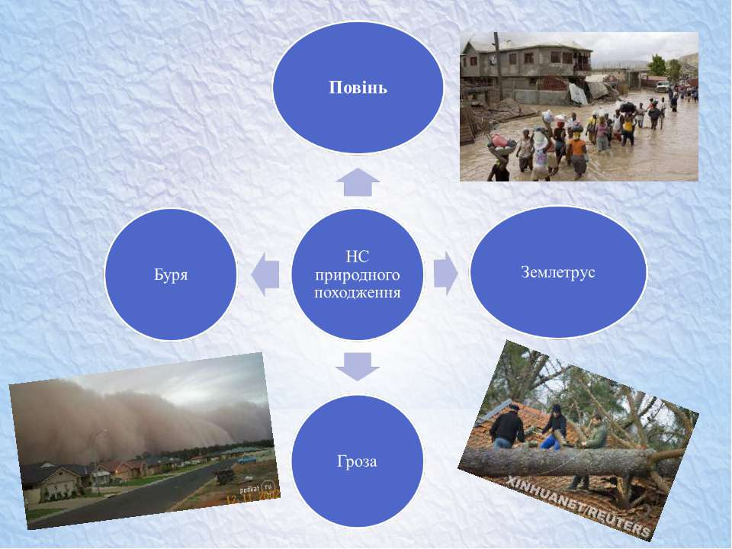

Slide 6
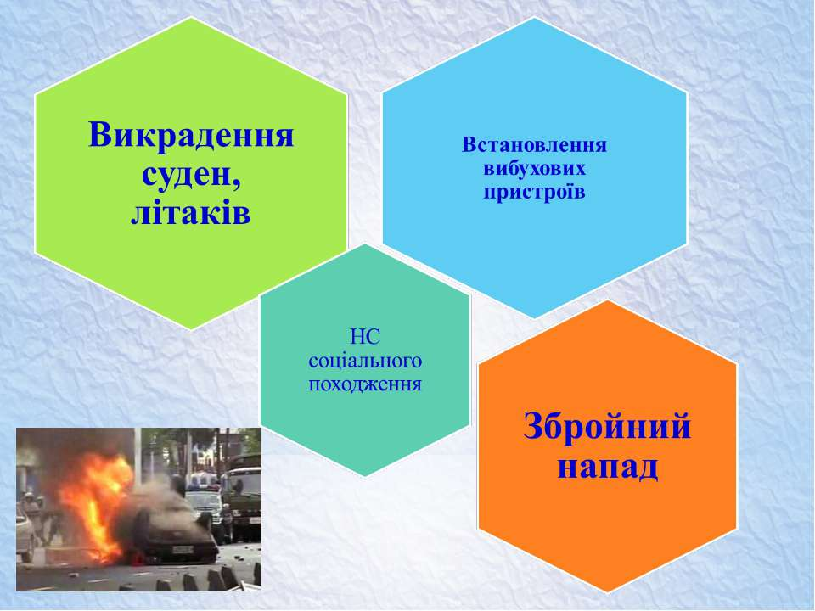

Slide 7
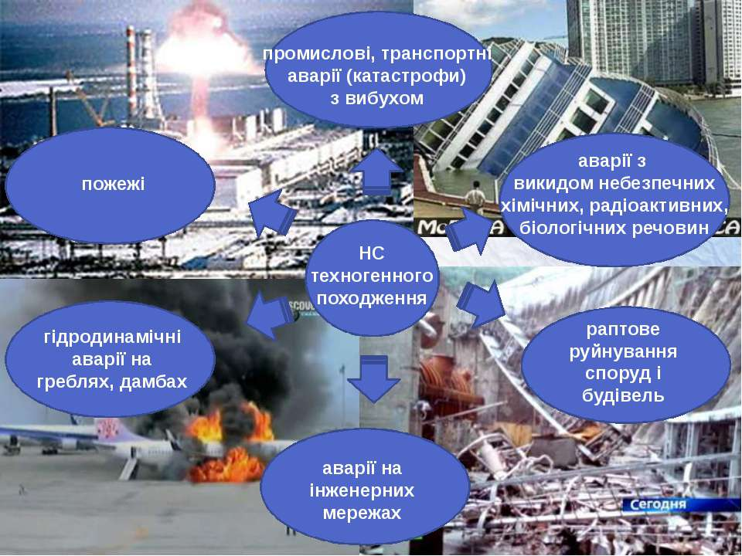

Slide 8
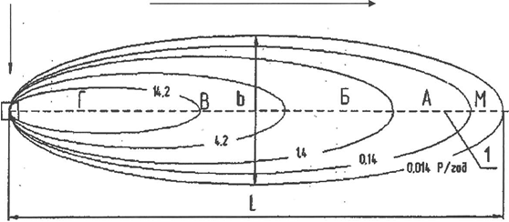
Зони радіоактивного зараження на сліді радіоактивної хмари
після аварії на АЕС:
1 - вісь сліду; L - довжина зони; b - ширина зони зараження.

Slide 9
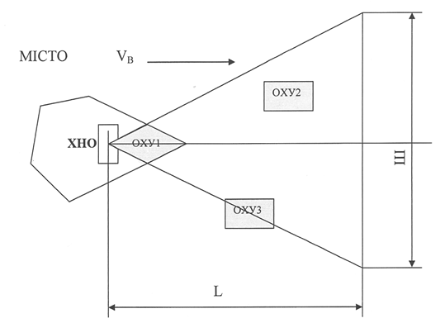
Зона хімічного зараження

Slide 10
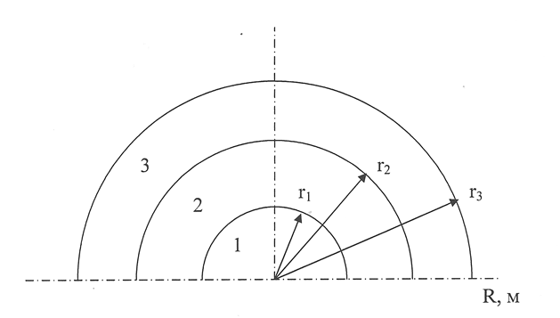

Slide 11
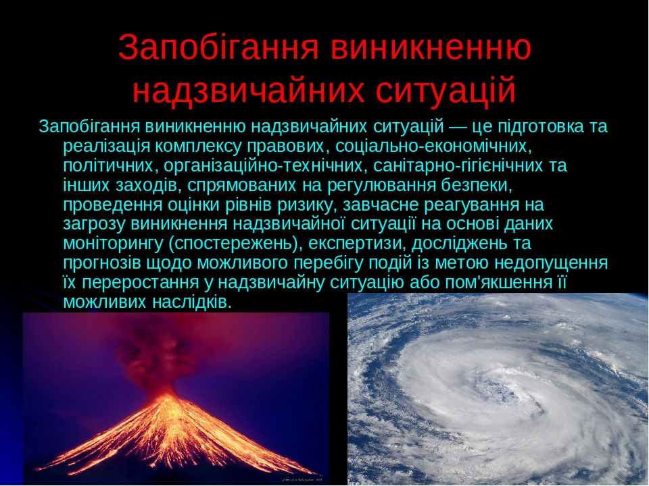

Slide 12
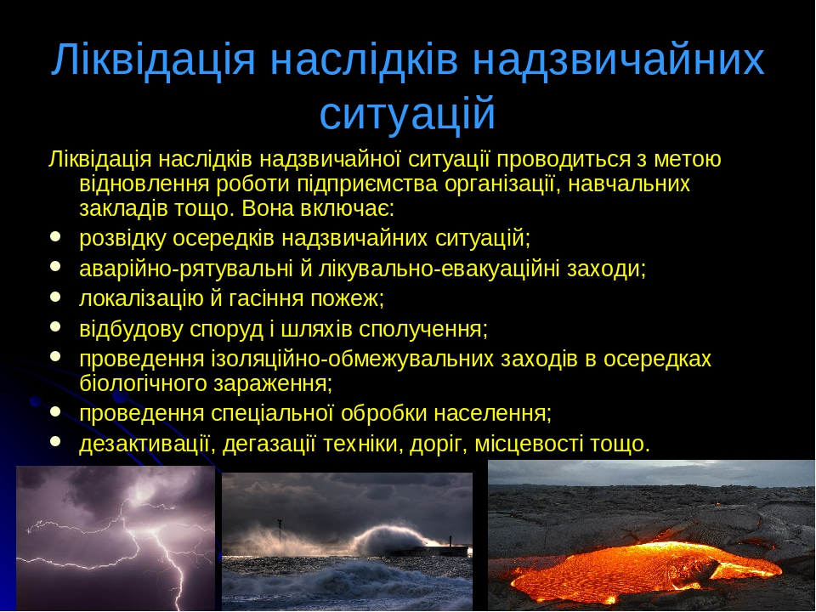

Slide 13
Game over

